Slide 1
CSS

Slide 2
CSS
CSS: Cascading Style Sheets
Opisuje izgled (appearance) i raspored (layout) stranice
Sastoji se od CSS pravila, koji definišu skup stilova
selector {
property: value;
}

Slide 3
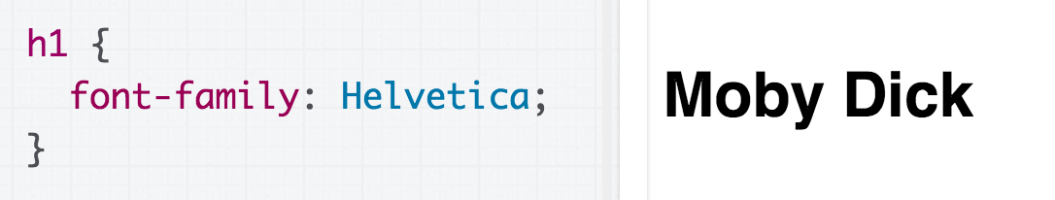
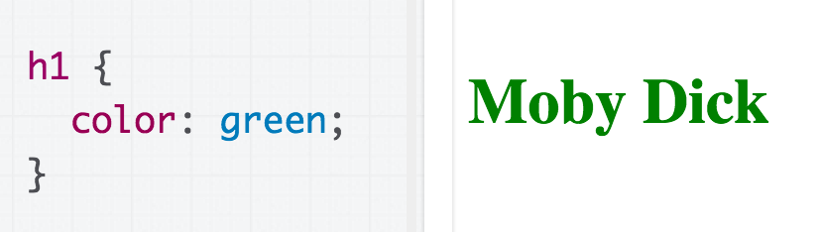

Neka CSS svojstva
Font face: font-family
Font color: color
Svosjtvo color se uvijek odnosi na boju font-a color, i ne postoji način da bude bilo što drugo.
Background color: background-color
Postvalja background-color elementa body.

Slide 4
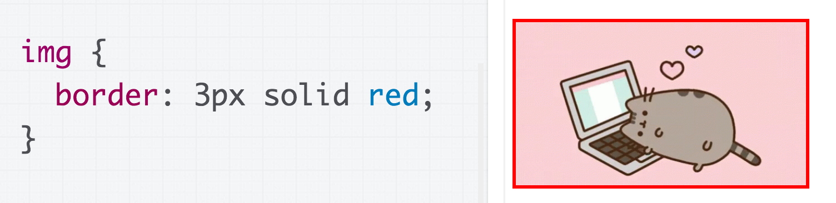
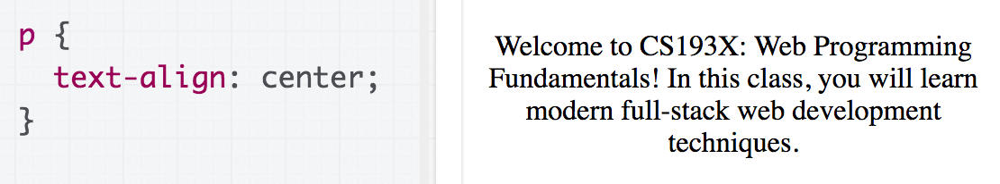
Neka CSS svojstva
Border: border (border shorthand syntax)
Text alignment: text-align (napomena: ne koristite <center>)

Slide 5
CSS boje
140 predefined names (list)
color: black;
"a" u rgba predstavlja tzv. alpha channel - transparency value
Birajte po volji :
Predefined name
rgb / rgba
Hex
Hex values
color: #00ff00;
color: #0f0;
color: #00ff0080;
rgb() i rgba()
color: rgb(34, 12, 64);
color: rgba(0, 0, 0, 0.5);

Slide 6
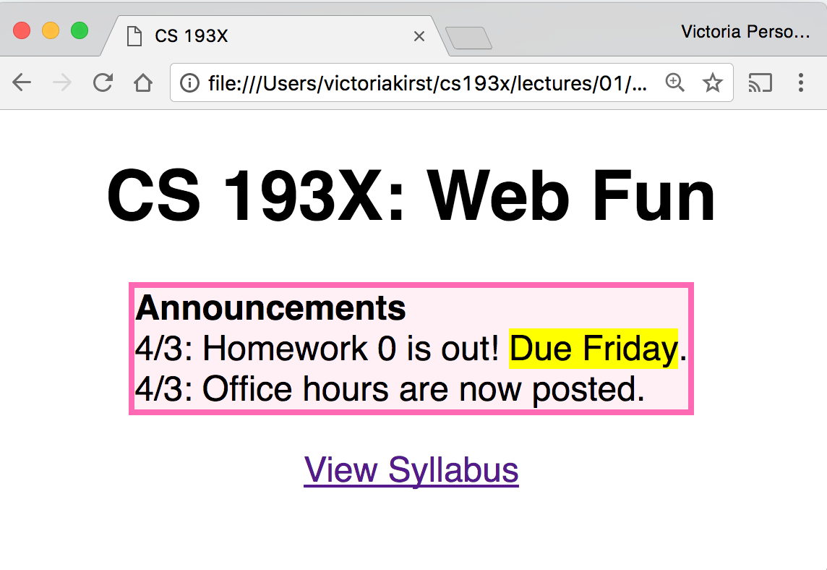
Exercise: Course web page
Let's write some CSS to style our page:
✨ CodePen link: Follow along! ✨

Slide 7
Exercise: Course web page
Let's write some CSS to style our page:
Font face: Helvetica
Border: hotpink 3px
Background color: lavenderblush
Highlight: yellow
- Box is centered
- Header and link are centered
- Box contents are left-aligned
✨ CodePen link: Follow along! ✨

Slide 8
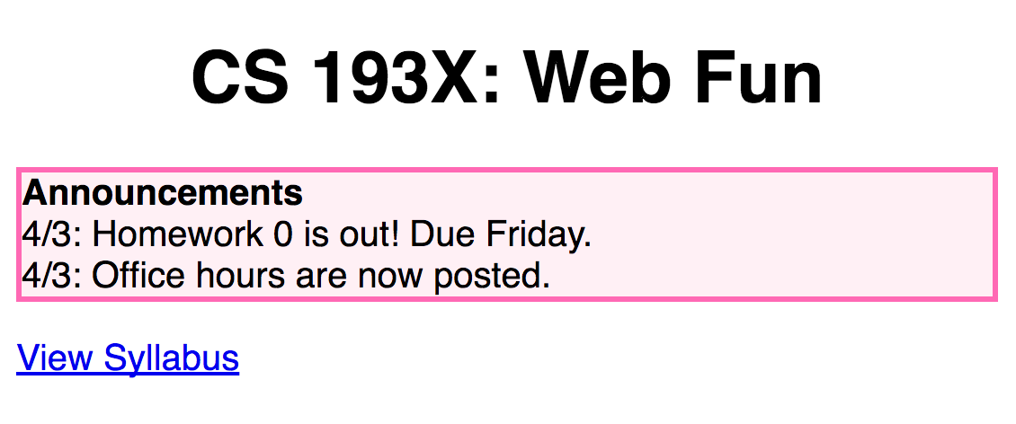
Primjer
body {
font-family: Helvetica;
}
h1 {
text-align: center;
}
a {
text-align: center;
}
p {
border: 3px solid hotpink;
background-color: lavenderblush;
}
Izgled:

Slide 9
CSS dobra praksa
Neke važne napomene:
Dodati nevidljive kontejnere u HTML da bi selektovali grupe elementa u CSS-u.
Primjenjujte stilove na parent / ancestor elemente da bi stilizovali roditelje (parents) i svu njihovu djecu

Slide 10
Tipovi HTML elemenata
Svaki HTML element pripada jednoj od tri kategorije:
block﻿: veliki blok nekog sadržaja, ima height i width
<p>, <h1>, <blockquote>, <ol>, <ul>, <table>
inline: mali sadržaj, nema height ili width
<a>, <em>, <strong>,<br>
  inline block: inline sadržaj koji ima height i width
  <img>
metadata: informacije o stranici, obično nisu vidljive
<title>, <meta>

Slide 11
Block elementi
Primjeri: <p>, <h1>, <blockquote>, <ol>, <ul>, <table>
Zauzimaju cijelu širinu stranice (flows top to bottom)
Imaju height i width
Mogu imati block ili inline elemente kao djecu

Slide 12
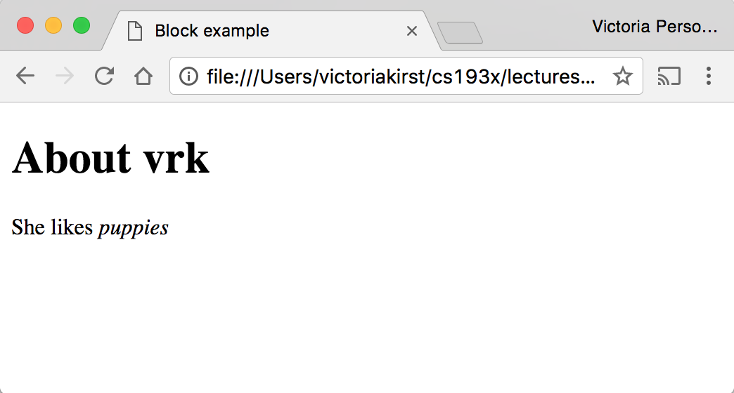
Primjer: Block
<h1>About vrk</h1>
<p>
She likes <em>puppies</em>
</p>

Slide 13
h1 {
border: 5px solid red;
}
Q: Kako će izgledati u browseru?
<h1>About vrk</h1>
<p>
She likes <em>puppies</em>
</p>

Slide 14
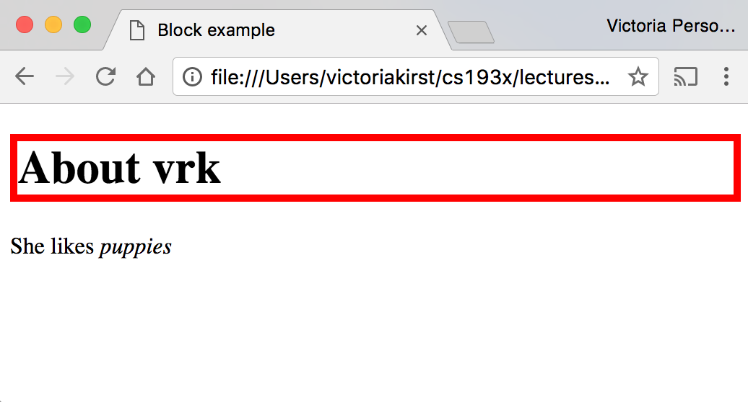
(Codepen)

Slide 15
h1 {
border: 5px solid red;
width: 50%;
}
Q: Kako će izgledati u browseru?
<h1>About vrk</h1>
<p>
She likes <em>puppies</em>
</p>

Slide 16
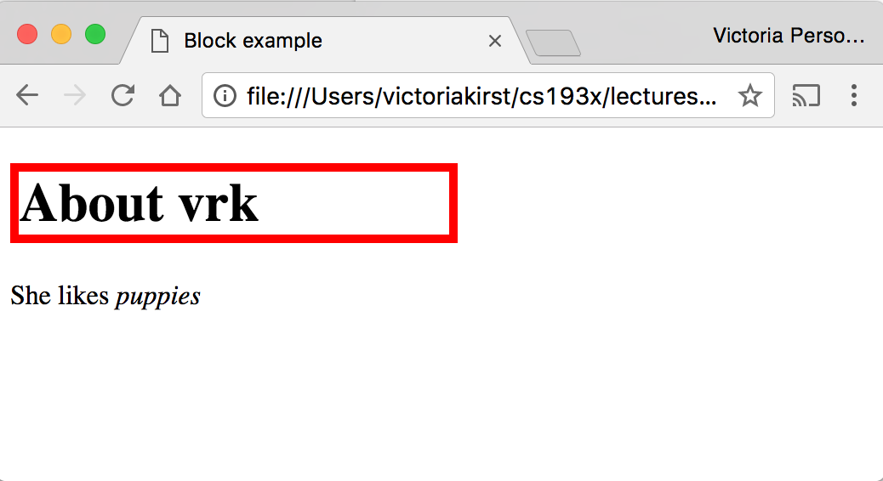
(Codepen)

Slide 17
Inline elementi
Primjeri: <a>, <em>, <strong>, <br>
Zauzimaju širinu koiko im treba (flows left to right)
Ne mogu imati height i width
Ne mogu imati djecu block elemente
Ne mogu se pozicionirati (tj. CSS svosjtva kao float i position se ne primjenjuju na inline elemente)
  Mora se pozicionirati block element koji ih sadrži

Slide 18
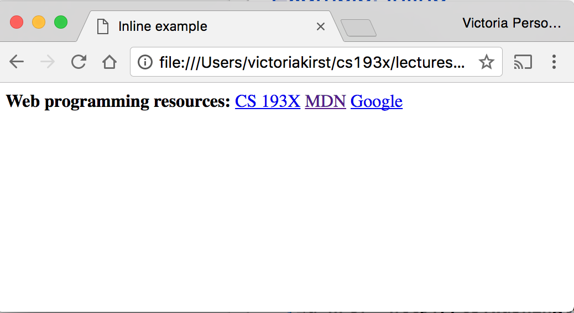
Primjer: Inline
<strong>Web programming resources:</strong>
<a href="http://cs193x.stanford.edu">CS 193X</a>
<a href="https://developer.mozilla.org/en-US/">MDN</a>
<a href="http://google.com">Google</a>

Slide 19
strong {
border: 5px solid red;
width: 1000px;
}
Q: Kako će izgledati u browseru?
<strong>Web programming resources:</strong>
<a href="http://cs193x.stanford.edu">CS 193X</a>
<a href="https://developer.mozilla.org/en-US/">MDN</a>
<a href="http://google.com">Google</a>

Slide 20
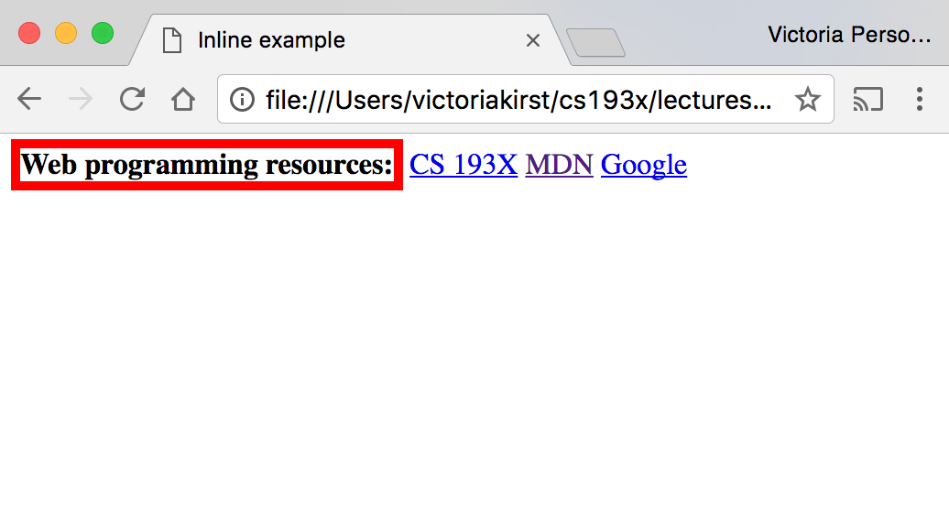
(Codepen)

Slide 21
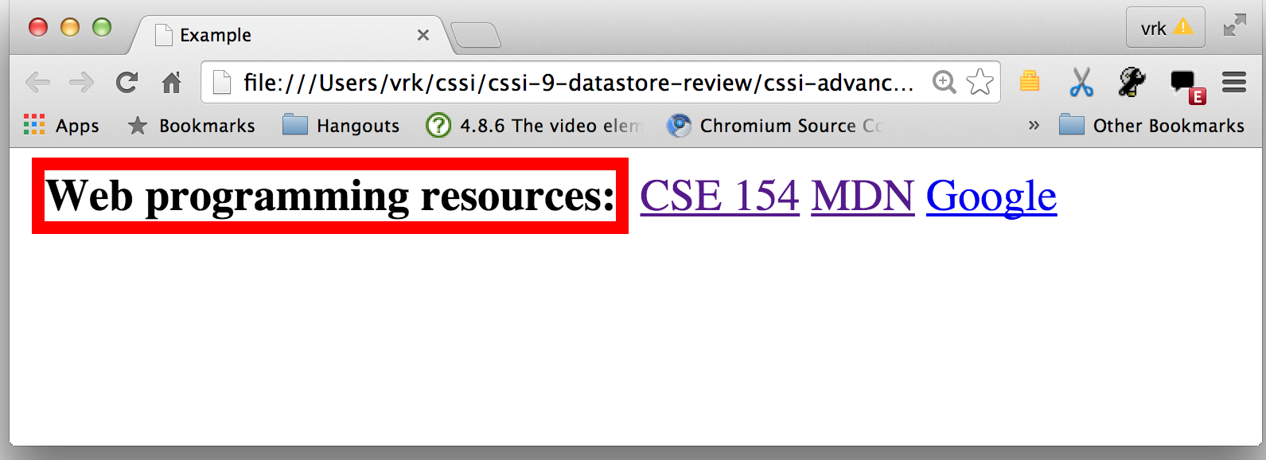
Inline elementi ignorišu width
width se ne može modifikovati
strong {
border: 5px solid red;
width: 1000px;
/* Will not work; strong is
inline! */
}
<strong>Web programming resources:</strong>
<a href="http://cs193x.stanford.edu">CS 193X</a>
<a href="https://developer.mozilla.org/en-US/">MDN</a>
<a href="http://google.com">Google</a>
Ne može se postaviti width za inline element, pa se ignoriše (Codepen)

Slide 22
inline-block
Primjer: <img>, bilo koji element sa display: inline-block;
Width je širina sadržaja, tj. zauzima onoliko prostora koliko treba sadržaju (flows left to right)
Može imati height i width
Može imati dijete koje je block
Može se poyicionirati (tj. CSS svojstva float i position se mogu primijeniti)

Slide 23

Primjer: Inline-block
img {
width: 50px;
}
Q: Kako će izgledati u browseru?
<img src="http://i.imgur.com/WJToVGv.jpg" />
<img src="http://i.imgur.com/WJToVGv.jpg" />
<img src="http://i.imgur.com/WJToVGv.jpg" />
<img src="http://i.imgur.com/WJToVGv.jpg" />
<img src="http://i.imgur.com/WJToVGv.jpg" />
http://i.imgur.com/WJToVGv.jpg =

Slide 24
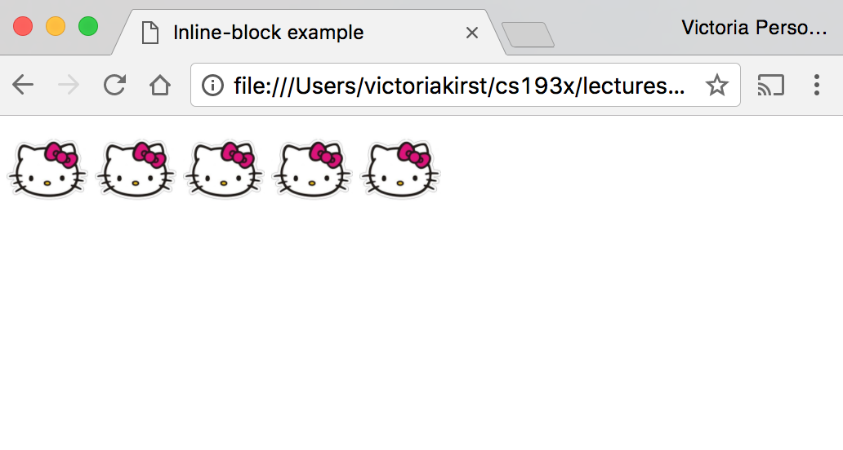
(Codepen)

Slide 25
Inline-block
Ima width i height; flows left to right
Može se postaviti width za inline-block element, pa slika ima širinu 50px. (Codepen)
inline-block flows left to right, pa su slike jedna uz drugu.
<img src="http://i.imgur.com/WJToVGv.jpg" />
<img src="http://i.imgur.com/WJToVGv.jpg" />
<img src="http://i.imgur.com/WJToVGv.jpg" />
<img src="http://i.imgur.com/WJToVGv.jpg" />
<img src="http://i.imgur.com/WJToVGv.jpg" />
img {
width: 50px;
}

Slide 26
Svojstvo display
Može se promijeniti podrazumijevani način iscrtavanja (render) elementa promjenom svojstva display. Primjeri:
Moguće vrijednosti za display:
block
inline
inline-block
Ostale vrijednosti : link
p {
display: inline;
}
a {
display: block;
}

Slide 27
Ukratko
block﻿: flows top-to-bottom; imaju height i width
<p>, <h1>, <blockquote>, <ol>, <ul>, <table>
inline: flows left-to-right; nemaju height i width
<a>, <em>, <strong>,<br>
  inline block: flows left-to-right; imaju height i width jednake veličini sadržaja
  <img>

Slide 28
Naravoučenije:
Ako vaš CSS “ne radi” provjerite da li ste primjenjivali svojstva blok elemenata na inline elemente

Slide 29
<div> i <span>
Dva generička taga:
<div>: generički block element
<span>: generički inline element

Slide 30
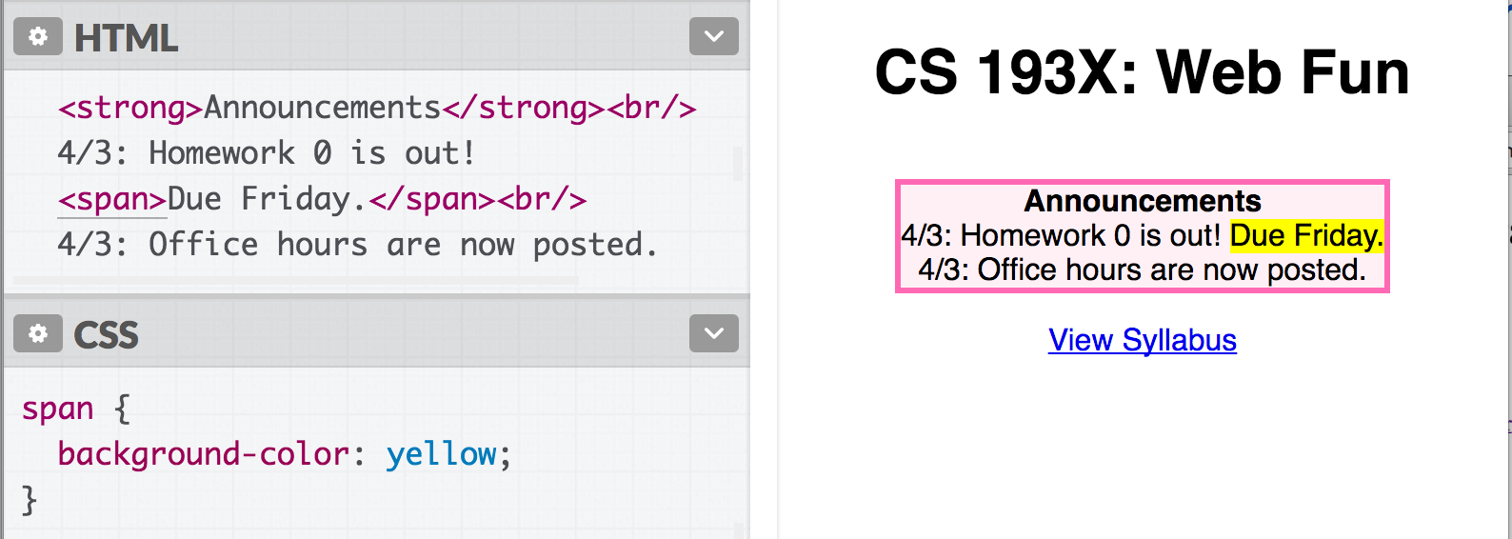
<span> u akciji
Koristimo <span> kao generički inline HTML kontejner:

Slide 31
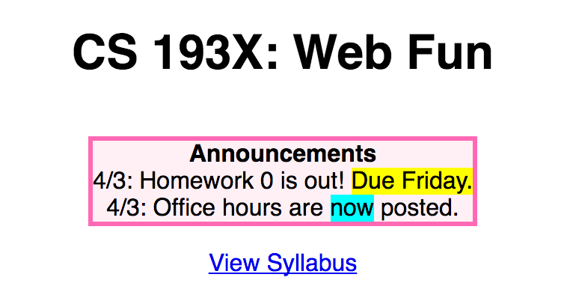
Više generičkih kontejnera?
Da li često trebamo više generičkih kontejnera?
Kako da razlikujemo dva generička kontejnera?
Drugim riječima – kako izabrati podskup elementa na stranici a ne sve elemente?

Slide 32
CSS Selectori:
Classes i Ids

Slide 33
Classes and ids
Postoje 3 osnovna tipa selektora:
Selektor elementa selector | p | Svi <p> elementi
ID selektor | #abc | element sa id="abc"
Class selektor | .abc | elements sa class="abc"
<h1 id="title">Homework</h1>
<em class="hw">HW0</em> is due Friday.<br/>
<em class="hw">HW1</em> goes out Monday.<br/>
<em>All homework due at 11:59pm.</em>

Slide 34
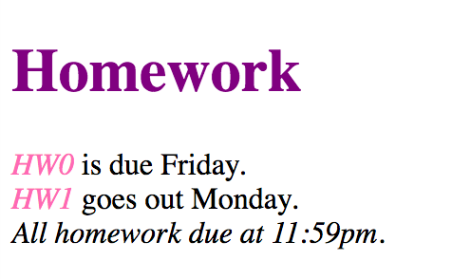
Classes and ids
<h1 id="title">Homework</h1>
<em class="hw">HW0</em> is due Friday.<br/>
<em class="hw">HW1</em> goes out Monday.<br/>
<em>All homework due at 11:59pm.</em>
.hw {
color: hotpink;
}
#title {
color: purple;
}

Slide 35
Još o class i id
class iid – specijalni HTML atributi koji se mogu koristiti sa svim HTML elementima
  class: jedan ili više elemenata; identifikuje skup elemenata
  id: tačno jedan element na stranci; identifikuje jedinstveni element
Može i više klasa odjednom :
<span class="hw new">HW1</span>
Često se koristi sa span i div generičkim elementima: npr. <span class="highlight"> je kao kreiranje elementa "highlight"

